Slide 1
Cloud Infra Portfolio
1인 개인 프로젝트
AI 텍스트 요약 서비스를 위한
AWS EKS · GitOps 인프라 프로젝트
운영에서 구축으로: IaC, GitOps, 관측성을 한 사이클로 직접 돌려봤습니다
고혁배
(AWS · Terraform · EKS · ArgoCD)
2026.07 ~ 2026.08 (구축)
2026.08 (재검증 5회)
Notes:
서비스명을 앞세운 표지. 구축과 검증(5회 재현)을 분리 표기.

Slide 2
포트폴리오 소개
01
프로젝트 개요
02
프로젝트 요약·성과
03
아키텍처 흐름도 구성
목차
04
기술스택 활용
CONTENTS
05
애플리케이션 구성
06
시연 과정 (GitOps · 알람 · HPA)
07
트러블슈팅 · 재점검
08
핵심 설계 의사결정
09
마무리
Notes:
목차. 시연 과정에 HPA가 추가됐고, 07은 트러블슈팅+재점검 구성.

Slide 3
01. 프로젝트 개요
“관제하고 운영하던 클라우드를, 이번에는 직접 설계하다”
통합관제 솔루션(ZENIUS) 기술지원: KT Cloud(PPP)와 온프레미스에 관제 시스템을 구축하고 Linux·PostgreSQL 장애를 분석
AI 클라우드 운영(NHN·Naver Cloud): Docker 이미지 표준화로 개발 환경 제공 시간 40% 단축
운영하며 느낀 수작업의 한계를, AWS SAP를 준비하며 익힌 설계 지식으로 직접 구축하고 검증해 봤습니다
IaC
GitOps
보안
관측·확장
(Infrastructure as Code)
(CI/CD)
(Security)
(Observability · HPA)
Terraform으로 리소스 78개 코드화
apply 한 번으로 같은 환경 재현
push 한 번으로 빌드부터 배포까지
ArgoCD가 drift 감지·자동 복구
OIDC 키리스 인증 · IRSA 최소 권한
비밀값 Secret 분리 주입
Slack 알람 실제 수신 확인
HPA 2→6→2 증감 확인
PAGE 03
Notes:
경력 연결이 핵심. 역량 4축 — 4번째 축에 HPA 실증이 들어갔다.

Slide 4
02. 프로젝트 요약·성과
목표 | AI 텍스트 요약 서비스를 EKS에 GitOps로 배포하고, 관측성과 오토스케일링까지 구축
기간 | 2026.07 ~ 08 (실작업 약 8일, 주말·저녁 활용)
핵심 기술 | Terraform · EKS · RDS(PostgreSQL 17) · GitHub Actions(OIDC) · ArgoCD · HPA · Prometheus/Grafana
규모 | Terraform 리소스 78개 · 트러블슈팅 기록 7건 · ADR 3건 · 수명주기 재현 5회
전 항목 검증 완료
✓ 서비스 E2E
✓ GitOps 자동배포
✓ HPA 2→6→2 실증
✓ Slack 알람 수신
PAGE 04
Notes:
결과부터 보여주는 장. HPA 실증이 배지로 승격.

Slide 5
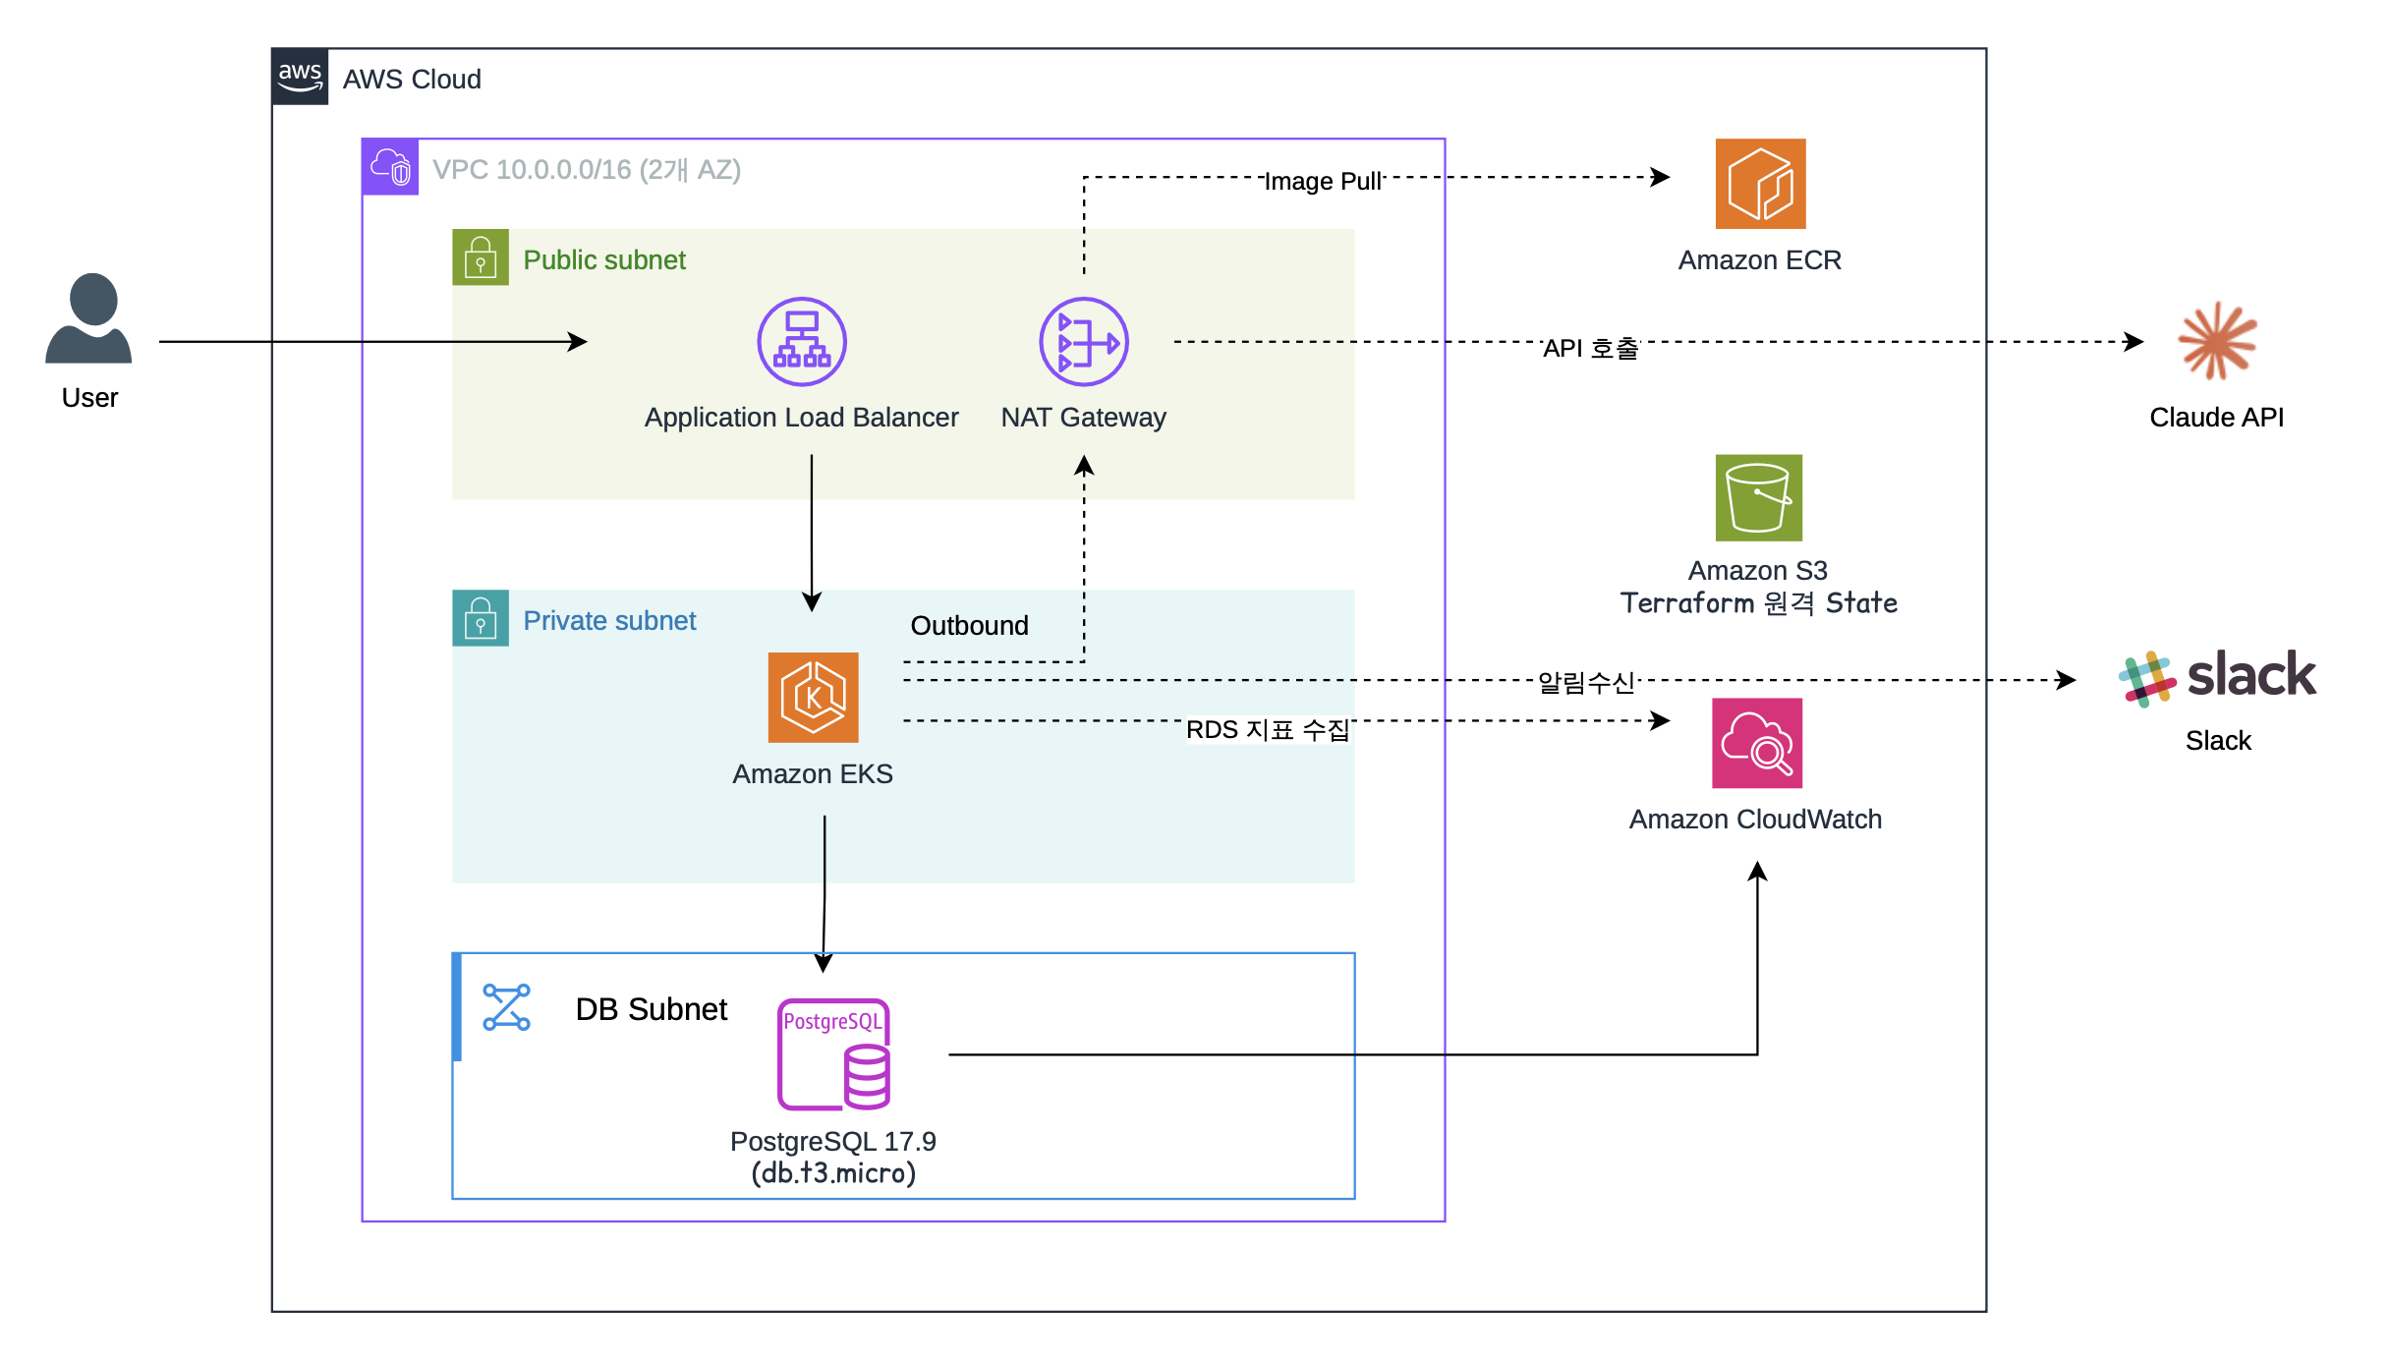
03. 아키텍처 흐름도 구성
git push
GitHub Actions
OIDC 키리스 인증
ECR
매니페스트 repo
자동 커밋
ArgoCD
auto-sync
무중단
롤링 배포
설계 포인트
1
액세스 키 없는 CI 인증
GitHub OIDC → AWS Role
2
파드 단위 최소 권한
IRSA 3종: ALB Controller · EBS CSI · CloudWatch exporter
3
상태/무상태 계층 분리
3계층 서브넷 설계
런타임 구성도: 3계층 서브넷 격리, NAT 단일 아웃바운드, RDS 지표는 CloudWatch를 거쳐 EKS로
PAGE 05
Notes:
파이프라인(위)과 VPC(아래). 앱 파드는 HPA가 2~6으로 조절.

Slide 6
03. 아키텍처 흐름도 구성 - 핵심 설계 의도
<핵심 설계 의도>
1) 외부 진입점은 ALB 하나로. target-type: ip로 파드에 직접 라우팅해 홉을 줄임
2) EKS·RDS는 Private/DB 서브넷에 두고, RDS는 노드 SG를 참조해 5432만 허용
3) AWS 자원은 전부 Terraform으로. 서브넷 태그까지 코드에 적고, destroy 후 잔여물 13개 항목을 직접 확인
4) 부하는 HPA가, 배포는 ArgoCD가. replicas 소유권을 나눠 두 도구가 충돌하지 않게 함
PAGE 06
Notes:
4번이 갱신 포인트 — HPA와 ArgoCD의 역할 분리(충돌 방지)까지 설계 의도로 승격.

Slide 7
04. 기술스택 활용
클라우드
컨테이너·오케스트레이션
인프라 코드화 (IaC)
AWS (ap-northeast-2)
Docker · ECR · EKS · HPA
Terraform · S3 (원격 state)
클라우드 인프라 및
서비스 운영 기반
컨테이너 빌드부터 배포,
자가치유·자동 확장까지
리소스 78개 코드 정의
state는 S3에 두고 destroy·apply 반복
CI/CD (GitOps)
데이터 저장
관측·알람
GitHub Actions · ArgoCD · Kustomize
RDS (PostgreSQL 17)
Prometheus · Grafana · CloudWatch
push 기반 자동 배포와
drift 자동 복구
관리형 DB로 상태 분리
SG 참조 접근 통제
지표 수집·대시보드
Slack 알람 전달
PAGE 07
Notes:
각 카드 아래 '무엇을 위해 썼는지' 한 줄이 포인트. PG17·HPA 반영.

Slide 8
05. 애플리케이션 구성 - 인프라 전체를 지나가는 검증 단위
AI 텍스트 요약 API · FastAPI + Claude API + RDS · 단일 파일 88줄
POST /summaries 한 요청의 여정
인터넷
ALB
파드
Claude API 요약
(NAT 경유)
RDS 저장
지킨 클라우드 네이티브 규약
✓
stateless 상태는 전부 RDS에. 파드는 언제 죽어도 되는 소모품
✓
비밀값 0 쿠버네티스 Secret을 환경변수로 주입. 코드·이미지·repo 어디에도 없음
✓
프로브 계약 /healthz 하나로 자가치유 판단과 배포 버전 확인을 같이 함
이 요청 하나가 통과하면 ALB부터 RDS까지 전 구간이 검증된 셈입니다
PAGE 08
Notes:
앱의 단순함은 의도적 설계. stateless가 HPA·Spot의 전제임을 연결.

Slide 9
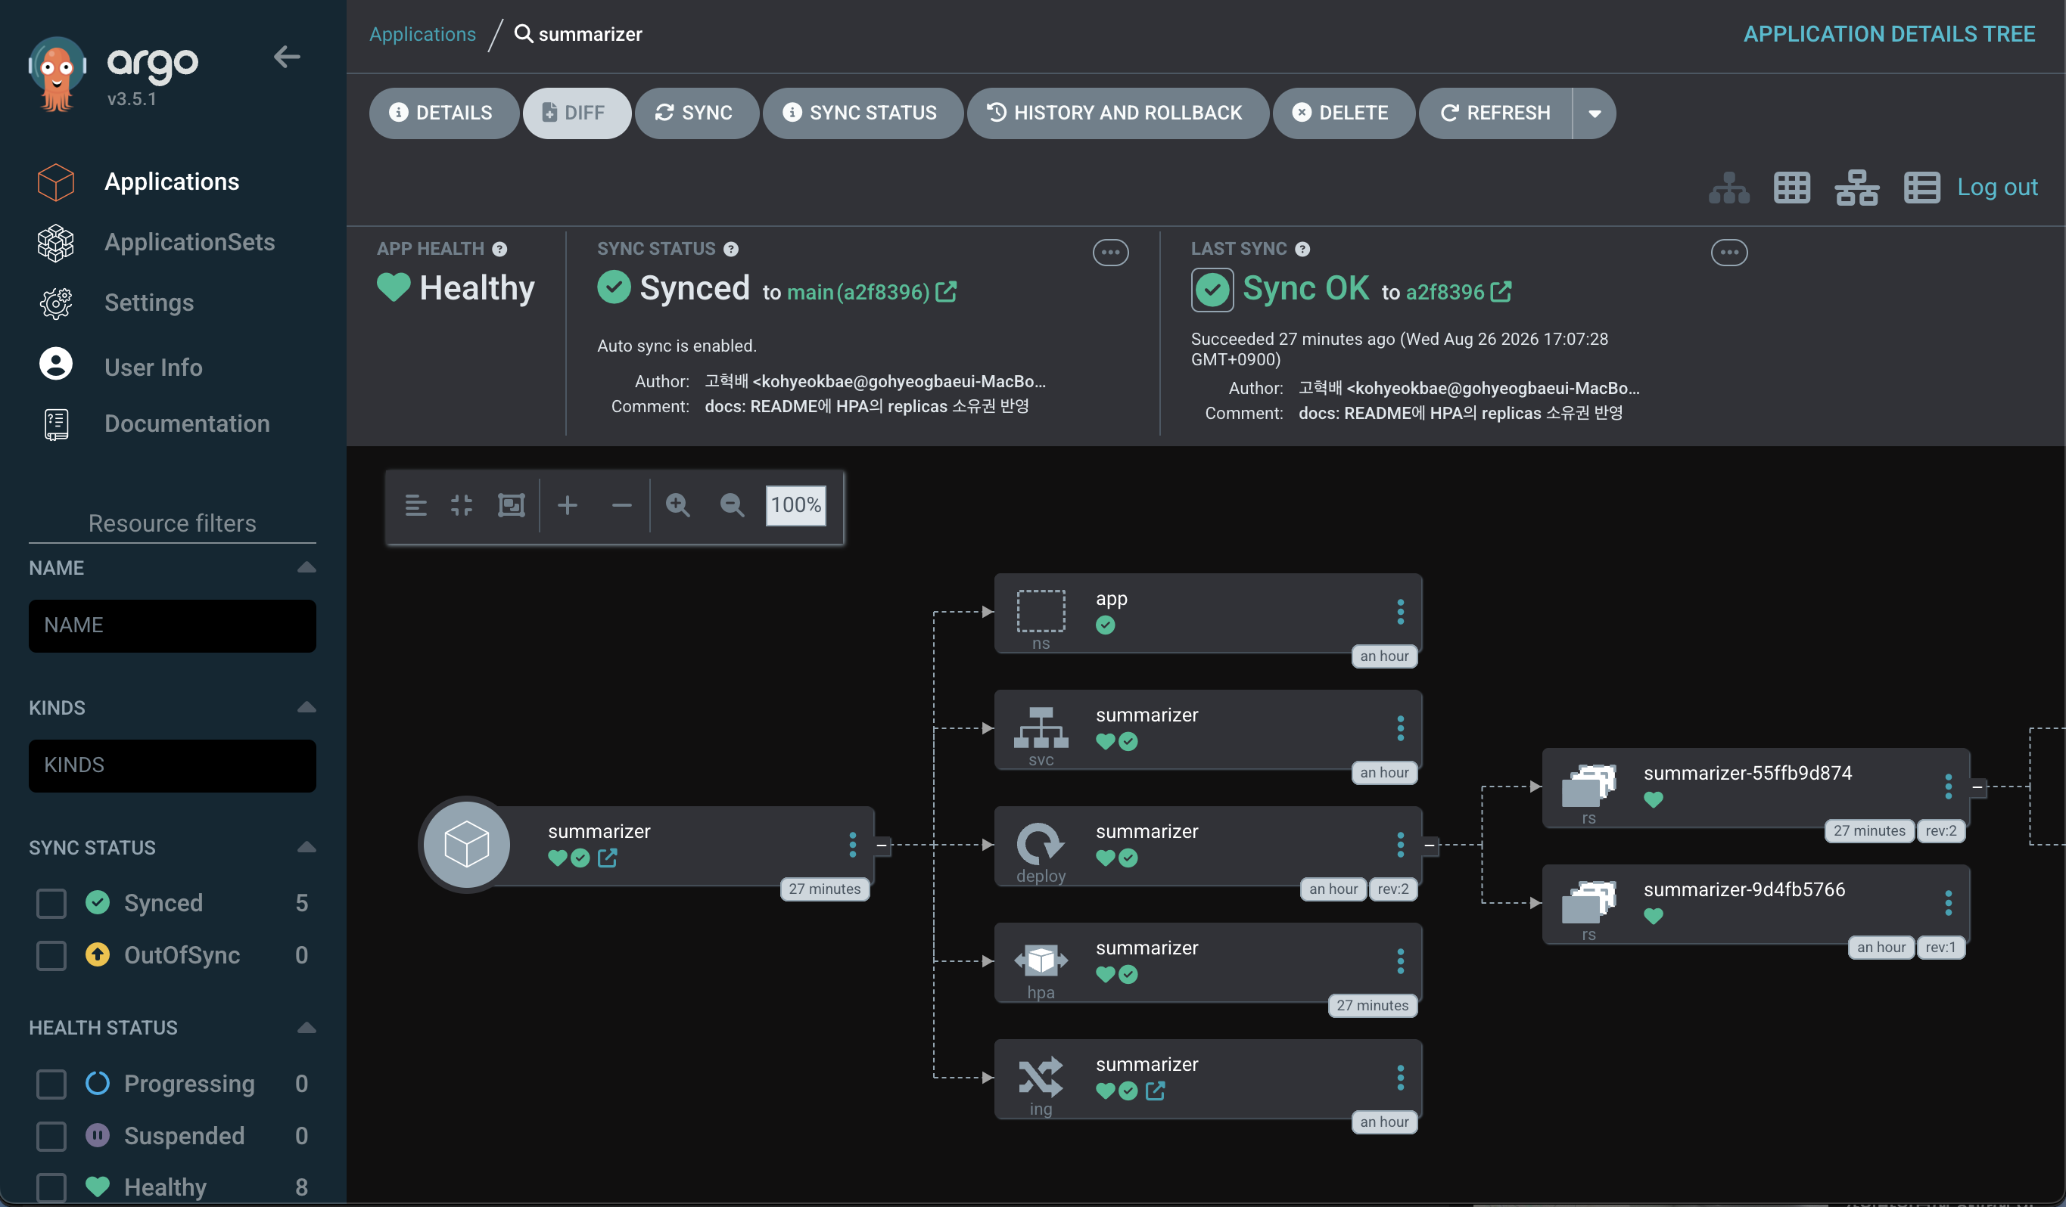
06. 시연 과정 (1/3) - GitOps 자동 배포
1
git push 버전 0.2.1 커밋
ArgoCD 화면: Synced / Healthy, hpa까지 포함된 리소스 트리
2
GitHub Actions OIDC 인증 → 이미지 빌드 → ECR 푸시
3
매니페스트 repo 이미지 태그 자동 커밋 (kustomize edit)
4
ArgoCD 변경 감지 → 무중단 롤링 배포
인터넷 검증 {"version": "0.2.1"} 응답 확인
앱 repo(공개)와 매니페스트 repo(비공개)를 분리. Git이 단일 진실 공급원
drift는 ArgoCD가 감지해 Git 상태로 되돌리고, 롤백은 git revert 한 번
5
PAGE 09
Notes:
여기에 ArgoCD Synced 스크린샷을 추가해도 좋다 (확보됨).

Slide 10
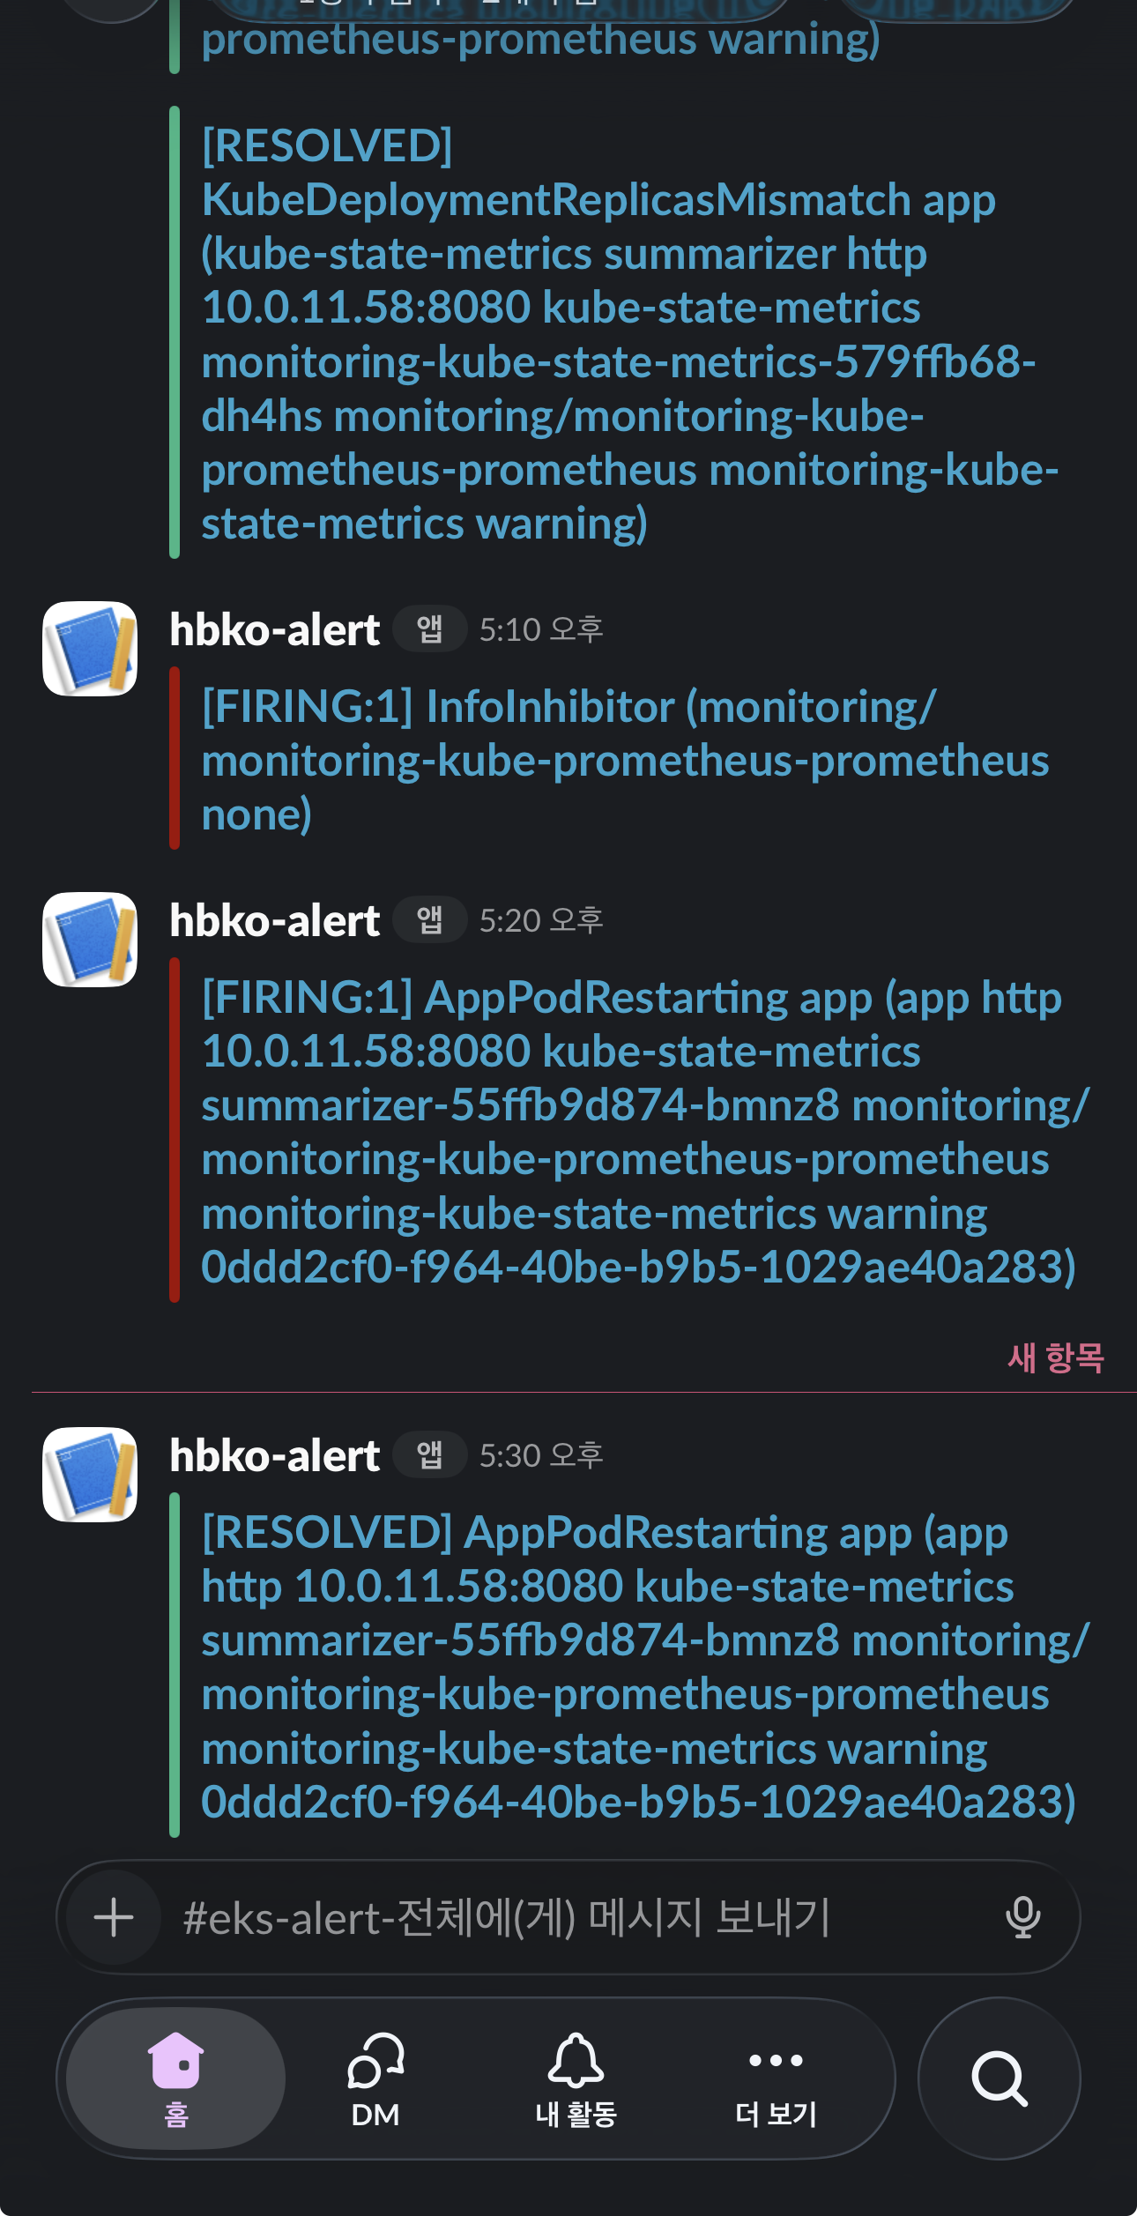
06. 시연 과정 (2/3) - 관측·알람 검증
Slack: FIRING → RESOLVED 수신
Prometheus
Alertmanager
Slack
RDS 지표는 CloudWatch에서 exporter를 거쳐 Prometheus로 모음. 알람 경로를 하나로
장애를 직접 만들어서 확인
파드 강제 종료 → 알람 FIRING → Slack 수신 확인
복구되면 RESOLVED 통보까지 오는지 왕복 확인
파드 삭제 후 자동 복구(self-healing)도 같은 실험에서 확인
이후 Grafana OOMKilled도 이 경로로 실제 이벤트가 잡힘
울리는 것을 확인한 알람만 믿기로 했습니다
PAGE 10
Notes:
파드 kill → Slack 실수신. self-healing(자동 복구)도 같은 실험에서 실증.

Slide 11
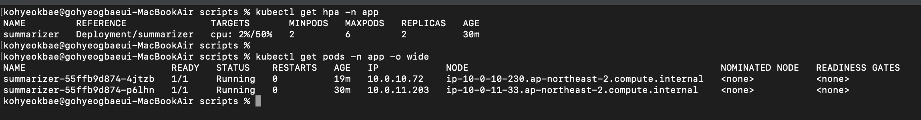
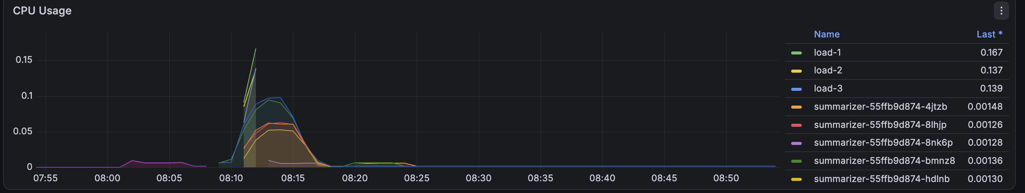
06. 시연 과정 (3/3) - HPA 오토스케일링
kubectl get hpa / get pods: CPU 50% 기준 2~6, 파드는 서로 다른 노드(AZ)에 분산
Grafana CPU Usage: 부하를 넣자 스파이크, summarizer 파드가 6개로 늘어남 (우측 범례)
① 부하 투입 (busybox 3개)
② CPU 306% → 파드 2→6
③ 부하 제거 → CPU 2%
④ 안정화 창 후 6→2 복귀
관찰: 6번째 파드는 Pending(Too many pods). 노드를 늘리는 건 Cluster Autoscaler 몫이라 HPA의 한계도 같이 봄 (백로그 근거)
PAGE 11
Notes:
HPA 사이클 실증 + 한계(Pending) 관찰까지. '늘어난 것'보다 '한계를 본 것'이 더 값지다는 톤으로.

Slide 12
07. 트러블슈팅 (1/3) - 노드그룹 무증상 실패
[문제]
EKS 노드그룹이 38분 만에 CREATE_FAILED. 그동안 상태 API(health.issues)는 비어 있었음
[진단]
인스턴스가 떴는지부터 확인해 범위를 절반으로 줄임. 기동 자체가 거부된 것이었고, 사유는 ASG 활동 로그에만 적혀 있었음
[원인]
AWS Free Plan 계정의 인스턴스 타입 제약. 코드가 아니라 계정 정책 문제
[해결] 타입을 바꿔 우회하는 대신 Paid Plan으로 전환. 코드는 그대로 두고 재시도해 성공
[배운점] 실패 사유가 적히는 곳은 따로 있다. API가 조용하다고 정상인 게 아니다
트러블슈팅은 총 7건을 S/A/B 등급으로 기록. 여기서는 상위 3건(S·S·A)만 다루고 나머지는 repo에
PAGE 12
Notes:
무증상 실패를 쪼개서 진단한 과정이 포인트.

Slide 13
07. 트러블슈팅 (2/3) - OIDC 인증 불일치
[문제]
CI의 AWS 인증(OIDC) 실패. 에러는 Not authorized 한 줄뿐
[진단]
전파 지연, 정책 연산자 두 가설을 세워 확인했지만 둘 다 아니었음. CloudTrail에 GitHub가 실제로 보낸 값이 남아 있었음
[원인]
GitHub가 sub 클레임에 @계정ID·@저장소ID를 붙이는 새 형식을 쓰는데, 커뮤니티 모듈은 옛 형식으로 조건을 만들고 있었음
[해결] Role을 직접 정의하고 ID까지 고정. 계정명 탈취·재생성 공격까지 막히는 부수효과
[배운점] 신뢰 정책은 내가 기대하는 값이 아니라 상대가 실제로 보내는 값에 맞춰야 한다
PAGE 13
Notes:
추측 대신 CloudTrail 실측값 확인 — 가장 값진 디버깅 사례.

Slide 14
07. 트러블슈팅 (3/3) - 파드 전면 기동 불가
[문제]
첫 배포에서 파드 전부가 CreateContainerConfigError. 이미지 풀과 Secret은 정상인데 컨테이너 생성이 거부됨
[진단]
kubectl describe pod의 Events에 그대로 적혀 있었음: runAsNonRoot and image has non-numeric user (appuser), cannot verify
[원인]
이미지의 USER가 이름(appuser)뿐이라 kubelet이 시작 전에 UID를 알 수 없음. 이미지도 매니페스트도 각자는 맞는데 조합이 검증이 안 됨
[해결] securityContext에 runAsUser: 1000을 명시해 재빌드 없이 해결. Dockerfile을 숫자 UID로 바꾸는 건 백로그
[배운점] 보안 설정은 각각 맞는지가 아니라 조합해서 검증되는지까지 봐야 한다
PAGE 14
Notes:
실수를 절차 개선으로 전환한 태도를 보여주는 장.

Slide 15
07. 구축 후 재점검 - 에러 없는 문제 찾기
자동화 도구끼리의 충돌 사전 제거
rollout 성공 ≠ 무중단
HPA가 늘린 파드를 ArgoCD가 도로 줄일 수 있는 구조를 배포 전에 발견
→ replicas를 Git에서 빼고 소유권을 HPA로
배포 성공 직후 응답 실패 1회를 그냥 넘기지 않고 추적
→ 계층마다 완료 기준이 다르다는 걸 확인. Readiness Gate는 백로그
HPA의 한계 실증
Grafana OOMKilled 실측
증설 중 파드 Pending(Too many pods). 노드 쪽 한계였음
→ Cluster Autoscaler 도입 근거
메모리 제한 256Mi가 실사용에서는 부족했음
→ 512Mi로 올리고 근거를 주석으로 코드에 남김
돌아간다고 끝이 아니라, 에러 없이 지나가는 문제를 찾아 기록했습니다
PAGE 15
Notes:
이 장이 차별화 포인트. 에러가 나기 전에(또는 에러 없이) 문제를 발견한 4건.

Slide 16
08. 핵심 설계 의사결정
결정 항목 | 선택 | 근거
배포 방식 | ArgoCD (pull) | CI가 직접 배포하는 방식과 달리 자격증명이 클러스터 밖으로 안 나감. drift 감지·자동 복구, Git이 단일 진실 공급원
HPA 기준 | CPU 50% · 파드 2~6 | 낮으면 과잉 증설, 높으면 대응 지연 / 최소 2 = AZ 분산 유지, 최대 6 = 비용 상한. 대기형 부하는 CPU가 안 오르는 함정을 검증에서 실확인
데이터 계층 | RDS 관리형 (단일 AZ) | 백업·패치를 관리형에 위임, 앱과 수명주기 분리 / Multi-AZ는 비용 약 2배로 인지한 상태에서 제외
파드 상태 | stateless (상태는 RDS에) | 파드를 언제든 죽일 수 있어야 HPA 증감과 Spot 회수가 성립. 세션·파일을 파드 안에 두지 않음
DB 버전 | PostgreSQL 17 | 현업에서 운영 중인 솔루션 DB와 같은 버전. 재생성 구조라 코드 한 줄만 바꿈
네트워크 비용 | 단일 NAT Gateway | AZ별 NAT 대비 월 $40 절감 / 단일 장애점은 문서화하고 수용 (포트폴리오 환경)
비밀값 관리 | K8s Secret | Secrets Manager는 이 규모엔 과함. 코드·이미지·repo에 비밀값 0은 충족. tfvars·state 평문 한계는 알고 있고, 운영 전환 시 Secrets Manager 검토
과하지 않게: 서비스 메시, 멀티클러스터, Karpenter는 규모에 안 맞아 뺐습니다 (근거는 repo의 ADR)
PAGE 16
Notes:
PG17 행 추가 — 현업 버전과 정렬한 결정. 근거에 수치와 포기한 대안.

Slide 17
09. 마무리 - 운영 경험이 설계에 어떻게 쓰였나
A. 고객 클라우드를 관제·운영하며 쌓인 판단 기준이 이 프로젝트의 설계 근거가 됐습니다
기존 운영 관점 (Before)
새로운 관점 (After)
ZENIUS 관제 · KT/NHN/Naver Cloud 운영
이 프로젝트 - 직접 설계·검증
남이 정한 임계값과 경보에 대응
고객 환경의 장애를 분석해 보고
정해진 절차로 서버·DB·백업 점검
Docker 이미지로 환경 표준화 (제공 시간 40% 단축)
알람 임계값을 직접 판단 (HPA 50% · 재시작 감지)
장애를 직접 만들어 경보 경로 검증
재기동 9단계·종료 4단계 절차를 직접 작성
표준화를 파이프라인 자동화로 확장 (CI→ECR→ArgoCD)
PAGE 17

Slide 18
09. 마무리 - 배운 점과 다음 단계
배운 점
다음 단계 (백로그)
완료 기준은 계층마다 다르다: rollout 성공 ≠ LB 무중단, HPA 증설 ≠ 노드 여유
실패 원인이 적히는 곳은 따로 있다: ASG 로그, CloudTrail, 파드 Events
문서가 곧 재현성이다: ADR 3건, 트러블슈팅 7건, 운영 루틴으로 5회 재현
Cluster Autoscaler: Pending 관찰을 근거로 노드 자동 확장
Pod Readiness Gate: 롤링 배포 무중단 보강
알람 라우팅 튜닝 (InfoInhibitor 등)
테스트 코드 + CI 테스트 단계 · 앱 고도화
PAGE 18
Notes:
배운 점 1번에 HPA 관찰이 녹아듦. 백로그 1순위가 CA로 — Pending 실증이 근거.

Slide 19
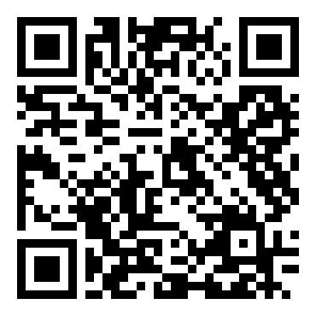
감사합니다
관제하던 클라우드에서, 설계하는 클라우드로
코드 한 줄부터 회수까지, 전 과정을 직접 검증했습니다
트러블슈팅 7건 (문제 → 진단 → 해결 → 배운 점) · ADR 3건 · 작업 로그·재기동/종료 루틴
QR: GitHub repo
이메일 soc05272@naver.com GitHub github.com/soc05272/eks-gitops-portfolio
Notes:
표지와 수미상관. 질문 대응은 interview-prep.md 기반.

